Slide 1

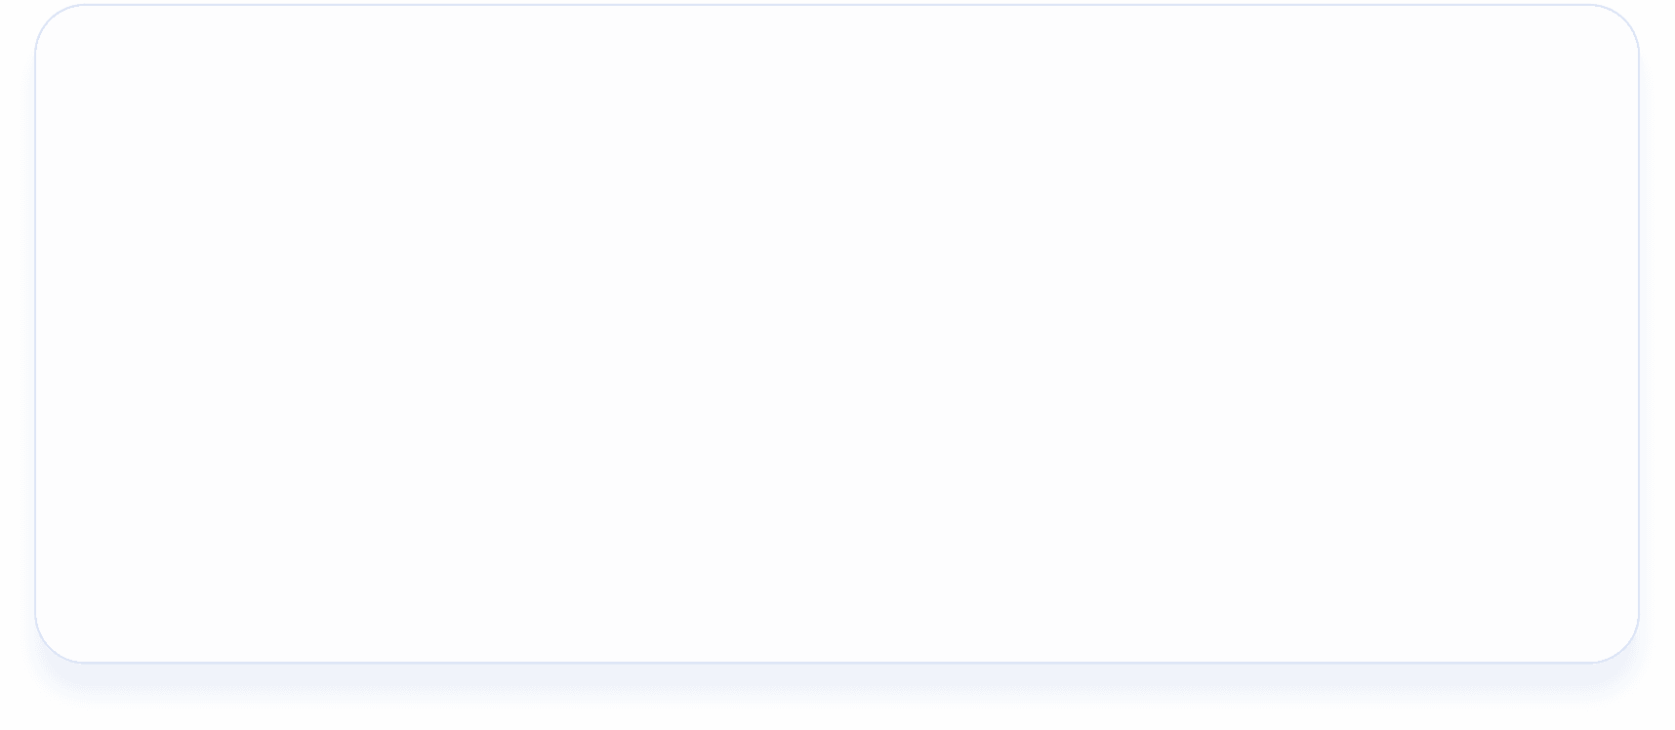
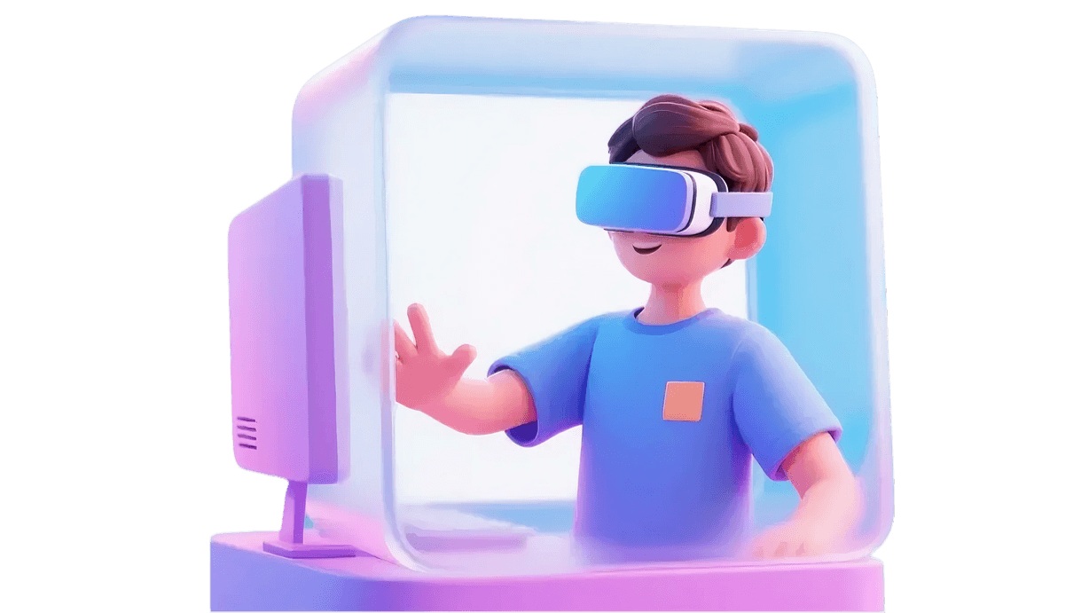
智慧教育智能体平台
汇报人：Kimi AI
汇报日期：2026/06/16
Notes:
大家好，我们小组汇报的题目是《智慧教育智能体平台》。
本项目面向教师教学和学生学习两个场景，尝试将大模型、知识图谱、课程资料检索和作业反馈机制结合起来，构建一个能够辅助教师备课、出题、批改，同时支持学生问答、知识点定位和学习诊断的智慧教育平台。

Slide 2

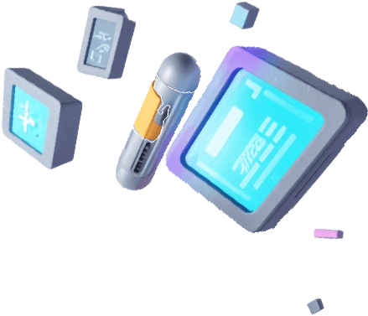

分工
陈恒淼：后端服务与智能体功能
吴永昶：前端页面与业务交互

Slide 3
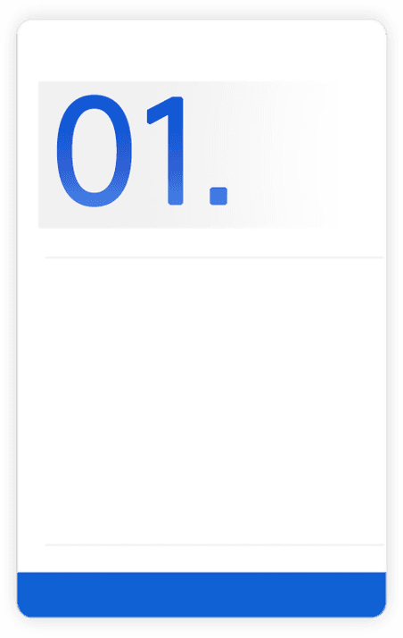
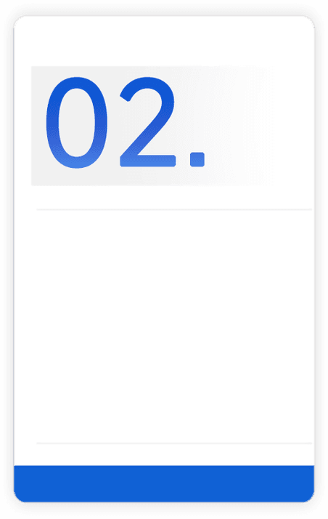
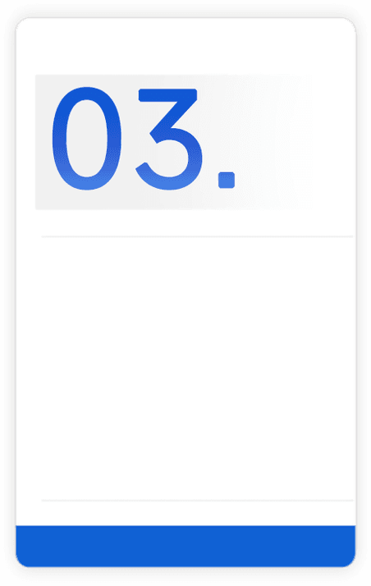
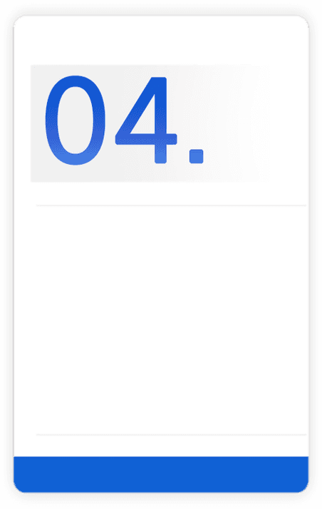
目录
项目缘起
应用与架构
功能与实现
总结展望
Notes:
接下来，我将从项目缘起、应用与架构、功能与实现、总结展望四个部分进行汇报。

Slide 4


01
项目缘起

Slide 5
为什么选择智慧教育智能体平台?
传统教学痛点
AI技术机遇
平台核心价值
教师备课、出题、批改等重复任务耗时；
学生学习反馈不及时，薄弱点难持续跟踪；
课程资料、作业结果与学习数据之间缺少联动。
大模型可辅助讲解、答疑、出题和批改；
RAG 检索让回答结合课程资料，减少脱离教材；
知识图谱可结构化呈现知识点关系，支撑学习诊断。
教师从重复处理转向 AI 辅助决策；
学生从被动学习转向个性化反馈；
最终形成“资料 - 图谱 - 问答 - 作业 - 诊断”的教学闭环。
Notes:
首先，从传统教学过程来看，教师在备课、出题、批改和班级管理中有大量重复性工作，这些工作会占用比较多的时间。同时，学生在学习过程中往往缺少及时反馈，哪些知识点没有掌握、错因是什么、后续应该怎么复习，都很难持续跟踪。除此之外，课程资料、作业结果、学生学习记录之间也经常是割裂的，没有形成统一的数据闭环。
其次，从技术条件来看，大模型的发展为教学辅助提供了新的可能。它可以用于课程讲解、答疑、出题和批改建议；RAG 检索可以让 AI 回答结合具体课程资料，减少脱离教材的情况；知识图谱则可以把课程中的章节、知识点和前后关系结构化展示，为学习诊断和复习路径推荐提供基础。
所以，我选择构建一个智慧教育智能体平台。把教师端和学生端连接起来，把课程资料、知识图谱、AI 问答、作业反馈和学习诊断整合到同一个系统中。这样教师可以从重复性处理转向 AI 辅助决策，学生也可以从被动学习转向个性化反馈，最终形成一个教学与学习的闭环。 问题 1：为什么要选择这个题目？
回答：
我选择这个题目主要是因为教育场景中同时存在教师负担重和学生反馈不及时两个问题。教师需要处理备课、出题、批改等重复任务，学生又需要更及时的学习反馈。大模型、RAG 和知识图谱正好可以辅助解决这些问题，所以我希望通过这个项目把教学资源、知识结构和学习反馈连接起来，形成一个完整的平台。
问题 2：你的项目解决的是哪类具体问题？
回答：
主要解决三类问题。第一是教师端重复性工作多，例如备课、出题和批改耗时；第二是学生端学习反馈不及时，薄弱点难定位；第三是课程资料、作业、对话和学习诊断数据之间缺少联动。我的系统通过课程资料管理、知识图谱、AI 助教和作业反馈，把这些环节连接起来。
问题 3：为什么不是直接用现成的大模型问答工具？
回答：
现成的大模型问答工具通常缺少本课程资料、知识点结构和学生学习过程数据，回答可能比较泛化。我的项目不是直接问大模型，而是把课程资料、知识图谱、角色信息和任务类型作为上下文传给 AI，让回答更贴近具体课程。同时系统还包含作业、班级和学习诊断，能形成持续反馈，而不是一次性问答。
问题 4：知识图谱在这个选题中为什么重要？
回答：
知识图谱可以把课程内容从普通文本变成结构化知识网络。它不仅能帮助学生看到知识点之间的关系，也能为 AI 问答提供上下文。例如学生围绕某个知识点提问时，系统可以结合该节点的前置知识、相关章节和资料片段生成回答。后续还可以基于学生对不同节点的掌握情况做学习诊断和复习路径推荐。
问题 5：RAG 在项目中起什么作用？
回答：
RAG 的作用是让 AI 回答尽量基于课程资料，而不是完全依赖模型自身记忆。教师上传课程资料后，系统会进行解析和分块，学生或教师提问时，后端会检索相关资料片段，并把这些内容作为上下文传给 AI。这样可以提升回答和课程内容的相关性，也能减少模型胡编乱造。
问题 6：AI 技术会不会替代教师？
回答：
我的设计不是让 AI 替代教师，而是让 AI 辅助教师。比如作业批改中，AI 只给出建议分和反馈，最终成绩仍然需要教师确认。备课和出题也是提供参考内容，教师可以修改和筛选。这样既能提升效率，又保留教师在教学中的主导权。
问题 7：你的项目价值体现在哪里？
回答：
项目价值主要体现在三个方面。第一，减轻教师重复性工作，提高备课、出题和批改效率；第二，帮助学生获得更及时的问答、诊断和复习建议；第三，把课程资料、知识图谱、AI 问答和作业反馈连接起来，形成教学闭环，而不是孤立的功能模块。
问题 8：这个项目相比普通教学管理系统有什么不同？
回答：
普通教学管理系统更多是信息管理，比如上传资料、发布作业、记录成绩。我的项目在这些基础上加入了 AI 助教、RAG 检索和知识图谱，能够基于课程资料生成问答、辅助备课和批改，并对学生学习情况进行诊断。因此它不只是管理系统，而是具有智能辅助能力的教学平台。
问题 9：这个选题是否过大，个人项目能完成吗？
回答：
这个题目确实覆盖面比较广，所以我在实现时选择了本地全栈原型的方式，重点完成核心闭环，而不是追求商业级平台。当前已经实现教师端、学生端、课程资料管理、知识图谱、AI 问答、作业提交和 AI 批改建议等核心功能。对于多学校部署、大规模并发、数据库迁移和监控等内容，我把它们作为后续优化方向。
问题 10：你的核心创新点是什么？
回答：
我认为核心创新点是把 AI 问答放进完整教学流程中，而不是只做聊天。项目把课程资料、知识图谱、教师任务、学生学习和作业反馈连接起来。知识图谱负责结构化知识，RAG 负责基于资料回答，AI 助教负责生成讲解、诊断和批改建议，教师确认机制保证结果可控。

Slide 6

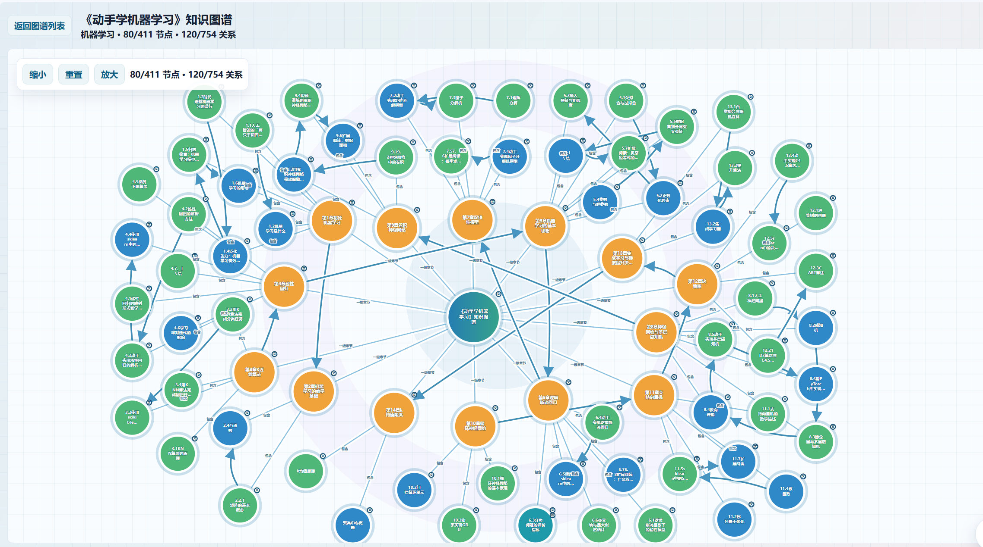
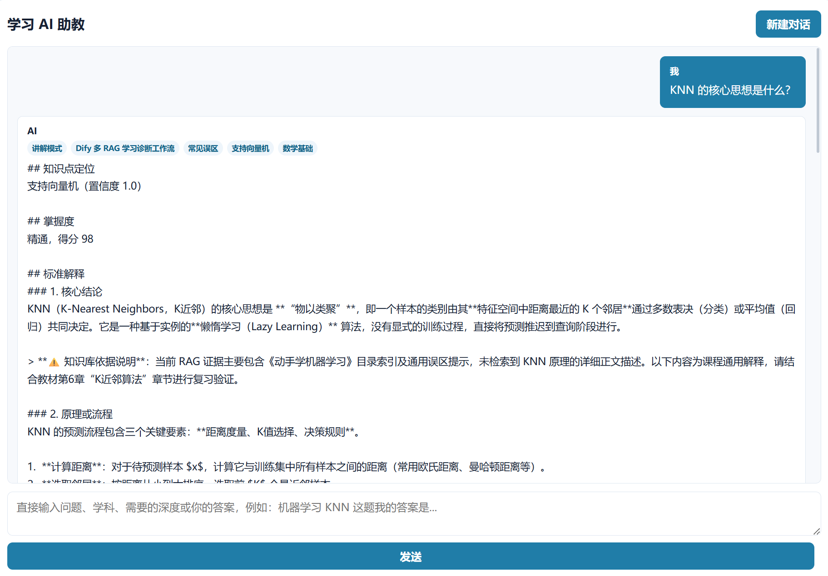
平台定位与核心能力
面向教师教学与学生学习的双端智能教育平台
项目定位
- 本地全栈 Web 原型，面向教师端与学生端
- 统一管理课程资料、知识图谱、AI 助教与作业反馈
- 目标是形成“资料输入 - 知识组织 - 智能问答 - 学习反馈”的闭环
双端能力
教师端：
资料上传、图谱生成、备课出题、作业发布、AI批改建议、班级管理
学生端：
图谱学习、课程问答、学习诊断、作业提交、历史对话
Notes:
这个项目不是简单做一个聊天机器人，而是做一个面向教师端和学生端的智慧教育平台。教师可以在平台中上传课程资料、生成知识图谱、也可以发布作业并获得 AI 批改建议；学生可以查看知识图谱，基于课程资料向 AI 提问，提交作业，并获得学习诊断。
下面两张图分别对应两个核心能力。左边是系统生成的《动手学机器学习》知识图谱，目前包含 411 个节点和 754 条关系；右边是 AI 助教问答界面，学生可以围绕具体知识点进行提问，系统会结合课程资料和图谱上下文给出解释与诊断反馈。
所以这个项目的核心不是单点 AI 问答，而是把课程资源、知识结构、学习行为和教学反馈连接起来，形成教师教学和学生学习的双向闭环。
问题 1：你这个项目和普通 AI 聊天机器人有什么区别？
回答：
普通 AI 聊天机器人主要是根据用户输入直接生成回答，缺少课程资料、学生学习过程和教师教学任务的上下文。
我的项目重点不是单次问答，而是把课程资料、知识图谱、作业、班级和学习诊断结合起来。教师可以上传课程资料并生成知识图谱，学生提问时系统可以结合课程资料和图谱上下文回答；作业批改也不是直接给最终成绩，而是先生成 AI 建议，再由教师确认。这样平台形成的是教学闭环，而不是单独的聊天功能。
问题 2：为什么要做教师端和学生端两个端？
回答：
因为教育场景天然包含教师教学和学生学习两个主体。只做学生问答，不能解决教师备课、出题、作业管理和学情反馈的问题；只做教师工具，也无法形成学生学习数据的持续反馈。
所以我把系统设计成双端结构。教师端负责课程资料管理、知识图谱生成、教学辅助、作业发布和批改确认；学生端负责知识学习、AI 问答、作业提交和学习诊断。两个端通过课程资料、知识图谱、作业和对话记录连接起来。
问题 3：知识图谱在你的项目里起什么作用？是不是只是可视化展示？
回答：
知识图谱不只是展示图。它主要有三个作用。
第一，它把课程资料中的章节、知识点和关系结构化，帮助教师和学生理解知识体系。
第二，它可以作为 AI 问答的上下文，学生围绕某个节点提问时，系统可以把相关知识点、前置关系和资料片段传给 AI，提高回答的针对性。
第三，它可以服务学习诊断，例如根据学生对不同节点的掌握情况，定位薄弱点，并给出复习路径建议。
目前项目中已经生成了《动手学机器学习》知识图谱，包含 411 个节点和 754 条关系。
问题 4：你的知识图谱是怎么生成的？
回答：
系统支持教师上传课程资料，例如 PDF、TXT、Markdown 等文件。后端会对文件进行解析和分块处理，再结合目录、文件名和补充知识点生成图谱结构。图谱中包含章节节点、知识点节点以及包含、前置、易混淆、考点、资料等关系。
对于大文件，项目采用分块上传和后台任务机制，避免一次性上传大文件导致浏览器或后端崩溃。对于 PDF，系统优先解析文本层；如果是扫描版 PDF，也预留了 OCR 处理能力。
问题 5：AI 助教回答的依据是什么？如何减少胡编乱造？
回答：
平台不是直接把问题丢给大模型，而是会把课程资料检索结果、知识图谱节点、当前角色和任务类型等上下文一起传入工作流。也就是说，AI 回答尽量基于项目内已有的课程资料和图谱内容。
另外，系统会返回引用来源和相关资料片段，方便用户判断回答依据。后续如果继续优化，可以接入更完整的向量数据库、rerank 服务和更严格的引用校验机制，进一步降低幻觉。
问题 6：为什么选择 Dify 工作流？
回答：
选择 Dify 是因为它适合把 AI 能力拆成多个可配置节点，例如输入清洗、资料检索、知识点识别、掌握度判断、诊断反馈和结构化输出。这样相比直接调用一次大模型接口，更容易维护和调试，也更适合教育场景中不同任务的拆分。
在我的项目中，后端保留统一入口 `/api/ai/chat`，但会根据用户角色和任务类型组织不同的上下文，传给 Dify 工作流。学生端主要用于问答和学习诊断，教师端主要用于备课、出题、批改建议和学情分析。
问题 7：AI 批改是否可靠？会不会影响成绩公平？
回答：
我在设计时没有让 AI 直接决定最终成绩。AI 批改只生成建议分、分项反馈和错因分析，最终成绩需要教师确认后才会写入系统。
这样设计主要是为了兼顾效率和公平性。AI 可以帮助教师减少重复批改工作，但教师仍然保留最终判断权，避免模型误判直接影响学生成绩。
问题 8：你这个项目目前完成到什么程度？
回答：
目前已经完成本地全栈原型。已实现注册登录、教师端、学生端、课程资料管理、知识图谱生成与可视化、AI 助教问答、班级管理、作业提交、AI 批改建议、历史对话和基础安全机制。
项目中已经有真实数据样例，例如 8 份课程资料、《动手学机器学习》知识图谱，以及教师和学生内置账号。后端也提供健康检查、权限控制、审计日志和备份脚本，具备小范围演示和内测的基础。
问题 9：你的系统数据现在存在哪里？能否支持正式上线？
回答：
当前阶段是本地全栈原型，数据主要保存在本地 JSON 文件中，并通过原子写入方式降低文件损坏风险，同时支持备份脚本。
但如果要正式上线或支持多班级、多学校长期运行，我认为需要进一步迁移到 SQLite WAL 或 PostgreSQL，并引入任务队列、真实向量数据库、监控和更完善的权限审计。也就是说，当前版本适合演示和小范围内测，正式生产环境还需要继续工程化升级。
问题 10：你的项目创新点在哪里？
回答：
我认为创新点主要有三个。
第一，不是单独做 AI 问答，而是将教师端和学生端放在同一个教学闭环中设计。
第二，把课程资料转化为知识图谱，再把图谱用于 AI 问答、知识点定位和学习诊断，使 AI 回答更贴近课程内容。
第三，作业批改采用 AI 建议加教师确认的方式，既提高效率，又保留教师对成绩的最终控制权，比较符合真实教学场景。

Slide 7
02
应用与架构

Slide 8

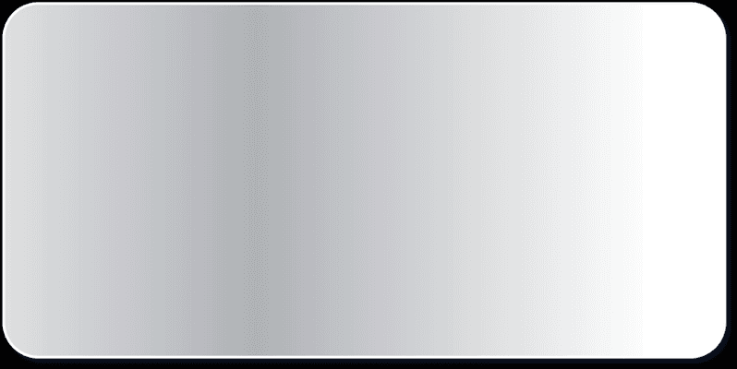
应用场景与项目价值
教师备课与教学辅助
学生个性化学习
教师上传课程资料，系统完成 RAG 入库与知识图谱生成，辅助生成教案、讲解、练习与课堂方案，降低备课负担。
学生查看学科知识图谱，基于课程资料向 AI 提问，系统结合学习记录提供诊断反馈和复习建议。
作业全流程管理
班级与教学管理
教师创建班级、导入学生，学生通过邀请码加入；系统记录作业提交、学习情况和互动数据，支撑教学过程管理。
教师发布作业，学生提交答案，AI 给出批改建议与分项评分，教师确认后形成正式成绩，兼顾效率与公平。
Notes:
这一页主要介绍平台的应用场景和项目价值。
首先是教师备课与教学辅助场景。教师可以上传教材、讲义等课程资料，系统会对资料进行入库和检索处理，并生成或导入知识图谱。
第二是学生个性化学习场景。学生可以在平台中查看学科知识图谱，围绕具体知识点向 AI 提问。系统会结合课程资料、知识图谱和学习记录，给出解释、诊断反馈和复习建议，帮助学生定位薄弱环节。
第三是作业全流程管理。教师发布作业后，学生可以在线提交答案。AI 会根据参考答案和评分标准给出批改建议、分项评分和错因分析，但最终成绩需要教师确认后才会正式生效。这样既提高批改效率，也保留教师对评价结果的控制权。
第四是班级与教学管理。教师可以创建班级、导入学生，学生也可以通过邀请码加入班级。系统会记录作业提交、学习情况和对话记录，为后续学情分析和教学调整提供数据基础。
所以这一页的核心价值是，平台不是只解决某一个单点功能，而是把资料、图谱、问答、作业和诊断连接起来，形成一个可追踪、可反馈的教学闭环。 问题 1：这四个应用场景之间是什么关系？
回答：
这四个场景不是孤立的。教师先上传课程资料并生成知识图谱，学生基于这些资料和图谱进行学习和提问；教师发布作业后，学生提交答案，AI 给出批改建议，教师确认成绩；这些学习和作业数据又可以反过来用于学习诊断和教学调整。所以它们共同构成“资料 - 图谱 - 问答 - 作业 - 诊断”的闭环。
问题 2：你的平台最核心的应用场景是哪一个？
回答：
我认为最核心的是“课程资料驱动的 AI 教学与学习闭环”。具体来说，教师上传课程资料后，系统不只是保存文件，而是进一步支持知识图谱生成、AI 问答、备课出题和作业反馈。这样课程资料可以贯穿教师教学和学生学习全过程。
问题 3：教师备课辅助具体能做什么？
回答：
教师端可以上传课程资料，系统会对资料进行解析和入库，并支持知识图谱生成。在 AI 助教部分，教师可以选择备课、出题、批改、学情分析等任务，系统结合课程资料和图谱上下文生成教学建议、讲解内容、练习题或课堂方案。
问题 4：学生个性化学习是如何体现的？
回答：
学生端不是只提供普通问答，而是结合知识图谱和课程资料进行学习。学生可以围绕具体知识点提问，系统会根据资料和图谱上下文生成解释，也可以根据学习记录、作业结果和掌握度信息给出诊断反馈和复习建议。这样学生获得的反馈会更贴近自己的学习情况。
问题 5：AI 批改是否会直接影响学生成绩？
回答：
不会。我的设计是 AI 只生成建议分、分项反馈和错因分析，最终成绩必须由教师确认后才会正式生效。这样既能利用 AI 提高批改效率，又能避免模型误判直接影响学生成绩，保证评价过程更公平。
问题 6：班级管理在这个项目中为什么重要？
回答：
班级管理是连接教师和学生的组织基础。只有建立班级关系后，教师发布的作业、课程资料和学习任务才能准确关联到学生，学生提交的作业和学习情况也能回到对应教师端。它是教学闭环能够落地的基础模块。
问题 7：这个项目和普通作业管理系统有什么区别？
回答：
普通作业管理系统主要完成发布、提交和记录成绩。我的项目在作业流程中加入了 AI 批改建议、分项评分、错因分析和教师确认机制，并且作业结果可以和学习诊断、知识图谱薄弱点关联起来。因此它不只是作业管理，而是服务于学习反馈闭环。
问题 8：你的平台是否真的实现了这些场景？
回答：
目前已经完成本地全栈原型。教师端实现了课程资料管理、知识图谱生成、AI 助教、作业管理、班级管理；学生端实现了 AI 问答、知识图谱学习、作业提交、历史对话和个人信息等功能。项目中也已有示例数据，例如《动手学机器学习》知识图谱，包含 411 个节点和 754 条关系。
问题 9：应用价值如何衡量？有没有量化指标？
回答：
当前项目主要是原型验证阶段，还没有进行真实班级的大规模使用评价。可以从几个指标进行后续衡量：教师备课和批改耗时是否降低，学生提问和作业反馈是否更及时，知识点掌握度是否能持续记录，作业批改结果与教师最终确认结果的一致性如何。这些可以作为后续内测阶段的评估指标。
问题 10：如果后续上线，哪个场景最需要优先完善？
回答：
我认为优先完善作业闭环和学习诊断。因为这两个场景最容易形成真实数据反馈，也最能体现平台价值。后续可以加强多题型作业、成绩统计、错题归因、知识点掌握度更新和教师学情看板，让系统从功能可用进一步走向教学决策支持。

Slide 9
系统整体架构
前端交互层
静态 SPA 页面，按角色构建教师端、学生端和管理员界面，统一调用后端 API。
后端服务层
基于原生 Node.js 提供 REST API，负责认证、权限、资料解析、图谱任务、班级、作业、消息等业务。
AI 能力层
统一入口 /api/ai/chat，根据教师端和学生端任务组织上下文，并对接 Dify 工作流。
数据持久层
原型阶段采用本地 JSON 保存用户、资料、图谱、作业、会话和学习画像，上传与图谱任务写入 data/runtime。
安全运维层
支持 HttpOnly 会话 Cookie、scrypt 密码哈希、审计日志、健康检查接口、备份脚本与 Docker 部署。
Notes:
这一页是系统整体架构。
我的项目不是只做前端页面，而是做了一个本地全栈 Web 原型。前端是静态 SPA 页面，按照角色分成教师端、学生端和管理员端。教师端主要用于资料上传、图谱生成、作业和班级管理；学生端主要用于 AI 问答、图谱学习、作业提交和学习诊断。
后端使用原生 Node.js 实现，提供统一 API。所有登录认证、权限判断、资料解析、知识图谱任务、作业流程和班级管理，都是通过后端接口完成的。
AI 部分通过统一入口 /api/ai/chat 进行处理。也就是说，前端不会直接调用大模型，而是先把请求交给后端。后端根据用户是教师还是学生，以及当前任务是问答、备课、出题还是批改，组织课程资料、知识图谱和学习记录等上下文，再调用 Dify 工作流。
数据层方面，当前原型主要使用本地 JSON 文件保存数据，包括用户、课程资料、知识图谱、作业、会话和学习画像。这个方案适合原型开发和本地演示，后续如果要正式上线，可以迁移到 SQLite 或 PostgreSQL。
安全方面，系统使用 HttpOnly Cookie 保存登录态，通过 RBAC 控制角色权限，同时有审计日志、健康检查、备份脚本和 Docker 部署支持。
所以这套架构的核心思路是：前端负责交互，后端负责业务和权限，AI 工作流负责智能能力，数据层负责沉淀资料、图谱和学习记录。 问题 1：你的系统是前后端分离的吗？
回答：
从实现形态上看，它是一个本地全栈 Web 原型。前端是静态 SPA 页面，后端使用 Node.js 提供 API 服务，前端通过接口和后端交互。严格来说不是传统工程化的 Vite 或 Vue 前后端分离项目，但在职责上实现了前端展示和后端业务接口的分离。
问题 2：为什么后端选择原生 Node.js，而不是 Express、Spring Boot 或 Django？
回答：
选择原生 Node.js 主要是为了降低依赖复杂度，方便在本地环境快速运行和演示。项目目标是验证智慧教育平台的核心闭环，包括资料、图谱、AI、作业和诊断，所以我优先保证功能链路完整。后续如果继续工程化，可以迁移到 Express、NestJS 或 Spring Boot 等更成熟的框架。
问题 3：为什么数据层使用 JSON 文件，而不是数据库？
回答：
当前项目定位是本地原型和小范围演示，所以采用 JSON 文件可以降低部署门槛，便于快速验证功能闭环。为了降低文件损坏风险，后端采用临时文件加 rename 的原子写入方式，并提供备份脚本。
但我也认识到 JSON 文件不适合正式多用户长期运行。后续如果上线，应迁移到 SQLite WAL 或 PostgreSQL，并引入数据库迁移、任务队列和更完整的备份恢复机制。
问题 4：JSON 文件能支持多人并发吗？
回答：
它可以支持小范围演示和低并发内测，但不适合高并发生产环境。当前项目重点是完成原型闭环，所以采用本地 JSON 简化部署。正式上线时需要迁移到数据库，比如 SQLite WAL 或 PostgreSQL，解决并发写入、事务一致性和查询效率问题。
问题 5：/api/ai/chat 这个统一入口有什么作用？
回答：
统一入口的作用是把前端的 AI 请求集中到后端处理。这样前端不需要直接关心调用哪个工作流，也不会直接暴露 AI 配置。后端可以根据用户角色、任务类型、课程资料、知识图谱节点、班级和作业上下文，组织完整输入后再调用 Dify 工作流。
这样做的好处是上下文更可控，也方便后续扩展不同角色和不同任务的 AI 能力。
问题 6：教师端和学生端调用的是同一个 AI 工作流吗？
回答：
系统保留统一后端入口，但会按角色和任务拆分工作流。学生端主要对接学习诊断和问答工作流，用于知识点解释、掌握度判断和复习建议。教师端主要对接教学辅助工作流，用于备课、出题、批改建议和学情分析。这样可以避免教师任务和学生诊断混在一起。
问题 7：Dify 在系统中承担什么角色？
回答：
Dify 主要承担 AI 工作流编排的角色。它可以把一次 AI 请求拆成多个节点，例如输入清洗、资料检索、知识点识别、掌握度判断、诊断反馈和结构化输出。相比直接调用一次大模型接口，Dify 工作流更适合教育场景中多步骤、多任务的处理。
问题 8：你的 RAG 检索在哪里完成？
回答：
课程资料上传后，后端会解析并分块保存资料内容。AI 请求时，后端会根据当前问题、学科、资料可见范围和图谱节点等信息检索相关片段，并把检索结果作为上下文传给 Dify 工作流。当前原型使用的是本地关键词召回、语义指纹和重排策略，后续可以接入真实向量数据库和 rerank 服务。
问题 9：系统安全性怎么保证？
回答：
当前项目做了基础安全设计。登录态使用后端签名的 HttpOnly Session Cookie，避免前端直接伪造用户身份；密码使用 Node 内置 scrypt 哈希存储；后端执行 RBAC 角色权限控制，区分管理员、教师和学生；敏感操作写入审计日志；同时提供健康检查接口、备份脚本和 Docker 部署支持。
问题 10：前端能不能直接伪造 userId 操作别人的数据？
回答：
不能直接信任前端传入的 userId。后端会根据登录态解析当前用户，并进行权限判断。如果请求中传入的 userId、teacherId 或 studentId 与当前会话不匹配，后端会拒绝操作。项目的烟测中也验证了伪造 userId 和 teacherId 会被拒绝。
问题 11：你的架构如何支持知识图谱生成？
回答：
教师端上传课程资料后，前端通过分块上传接口把文件传给后端。后端解析文件内容，创建图谱生成任务，并把任务状态保存到 data/runtime。生成完成后，图谱节点和关系会保存到数据层，前端再通过知识图谱页面进行可视化展示。AI 问答时，也可以把当前图谱节点作为上下文传给工作流。
问题 12：如果服务重启，上传任务和图谱任务会不会丢？
回答：
项目中把上传会话和图谱生成任务持久化到了 data/runtime 目录，所以相比只保存在内存中，服务重启后仍然可以看到任务状态。不过当前方案仍属于原型级实现，后续正式上线时应该迁移到数据库和任务队列，支持任务重试、失败恢复和排队处理。
问题 13：这个架构是否适合正式上线？
回答：
当前架构适合本地演示和小范围内测，已经具备基础的登录、权限、审计、备份和部署能力。但如果正式上线，还需要继续升级，包括将 JSON 数据迁移到 SQLite 或 PostgreSQL，引入任务队列、真实向量数据库、监控告警、HTTPS 反向代理和更完善的自动化测试。
问题 14：为什么要使用 Docker？
回答：
Docker 主要用于降低部署环境差异。通过 Dockerfile 和 Docker Compose，可以把 Node.js 服务、端口、数据目录和日志目录统一起来，方便在局域网或测试环境中部署。当前 Docker 版本适合运行基础功能，如果要完整支持扫描版 PDF 的 OCR，还需要在镜像中扩展 Python、PyMuPDF 和 PaddleOCR 等依赖。
问题 15：架构中最关键的设计点是什么？
回答：
我认为最关键的是后端统一 AI 入口和角色化上下文组织。前端不直接调用 AI，而是由后端根据教师或学生身份、任务类型、课程资料、知识图谱和学习记录生成上下文，再调用 Dify 工作流。这样 AI 能力可以和平台业务数据结合起来，而不是孤立的问答功能。

Slide 10
03
功能与实现

Slide 11
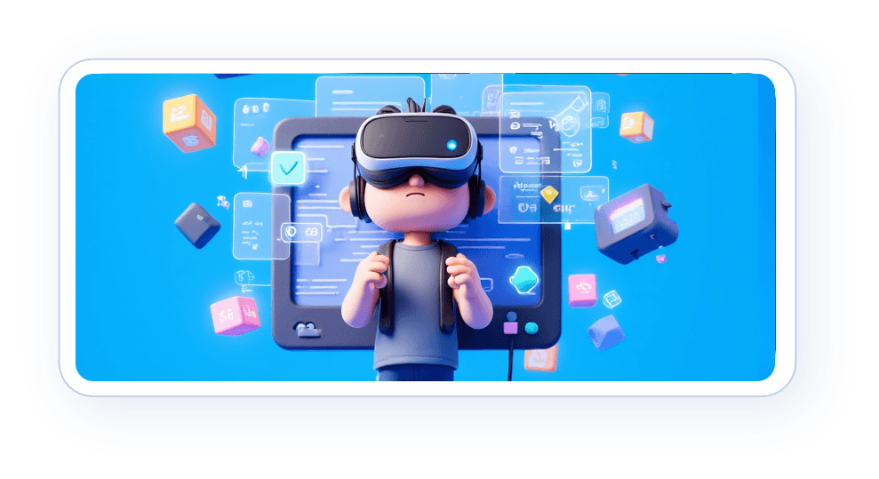
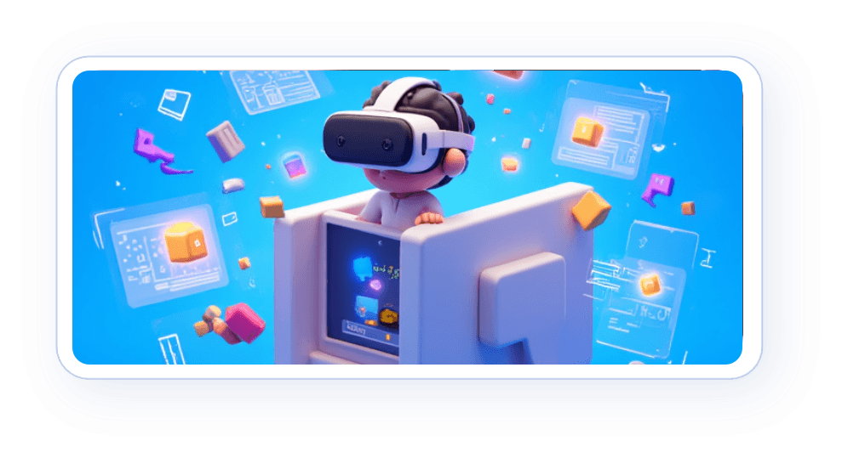


核心功能与实现链路
教师端与学生端功能链路
知识图谱与AI辅助能力
教师端功能链路
教学工作台 → 课程资料上传 → 知识图谱生成 → AI教学指导 → 作业发布与批改 → 班级管理
学生端功能链路
学习首页 → 知识图谱浏览 → AI问答 → 作业提交 → 学习记录 → 个人信息管理
知识图谱能力
多格式资料解析 → 多文件融合 → 图谱生成/导入 → SVG可视化 → 节点交互与检索
AI 辅助能力
统一入口 /api/ai/chat，结合课程资料、图谱节点和角色任务，对接 Dify 工作流，支持备课、出题、批改建议、问答和学习诊断。
Notes:
这一页我主要介绍平台的核心功能模块。
从用户角色来看，系统分成教师端和学生端。教师端主要服务教学过程，比如上传课程资料、生成知识图谱、使用 AI 进行教学指导、发布作业、查看批改建议和管理班级。学生端主要服务学习过程，比如查看知识图谱、向 AI 提问、提交作业、查看学习记录和维护个人信息。
这两个端之间不是割裂的。教师上传的资料会进入资料库，也可以生成知识图谱；学生提问时，AI 会结合课程资料和图谱上下文进行回答；作业提交后，AI 可以给出批改建议，教师确认后再形成正式成绩。这样就把教师教学和学生学习连接起来。
从核心能力来看，系统重点实现了知识图谱和 AI 辅助。知识图谱支持课程资料解析、图谱生成、图谱导入、SVG 可视化和节点交互。AI 辅助则通过后端统一入口 /api/ai/chat 对接 Dify 工作流，根据教师或学生的不同任务生成对应结果。
问题 1：你的核心功能模块有哪些？
回答：
核心模块主要有四类。第一是双端业务模块，包括教师端和学生端；第二是课程资料管理模块，用于资料上传、解析和 RAG 检索；第三是知识图谱模块，用于图谱生成、导入、可视化和节点交互；第四是 AI 助教模块，用于教师备课、出题、批改建议，以及学生问答和学习诊断。此外还有作业、班级、消息、用户认证和权限管理等支撑模块。
问题 2：教师端和学生端之间如何关联？
回答：
主要通过课程资料、知识图谱、作业和学习记录关联。教师上传的课程资料可以生成知识图谱，也可以作为学生 AI 问答的依据；教师发布作业后，学生在线提交答案，AI 给出批改建议，教师确认成绩；学生的问答、作业和掌握度信息又可以反向支持学习诊断和教师学情分析。
问题 3：教师端具体实现了哪些功能？
回答：
教师端实现了教学工作台、课程资料上传、知识图谱生成和导入、AI 教学指导、历史对话、班级管理、作业发布与批改、模型实验室、聊天消息和个人信息等功能。教师可以围绕课程资料进行备课、出题、作业管理和学生管理。
问题 4：学生端具体实现了哪些功能？
回答：
学生端实现了学习首页、AI 问答、知识图谱浏览、作业提交、历史对话、模型实验室、站内消息和个人信息等功能。学生可以基于课程资料向 AI 提问，也可以查看知识图谱、提交作业，并获得学习诊断和复习建议。
问题 5：知识图谱是怎么生成的？
回答：
教师上传课程资料后，后端会解析文件内容，并结合目录、文件名和补充知识点生成图谱结构。系统支持 PDF、TXT、Markdown 等资料，也支持多文件融合。生成结果包含节点和关系，例如章节、知识点、前置关系、易混淆关系、考点关系等，前端再通过 SVG 方式进行可视化展示。
问题 6：知识图谱是只做展示，还是参与 AI 问答？
回答：
不是只做展示。知识图谱一方面用于可视化呈现课程结构，另一方面也会作为 AI 问答和学习诊断的上下文。比如用户围绕某个知识点提问时，系统可以把当前图谱节点、相关关系和课程资料片段一起传入 AI 工作流，提高回答的针对性。
问题 7：AI 助教的入口为什么统一成 /api/ai/chat？
回答：
统一入口方便后端集中处理 AI 请求。前端不直接调用 AI 服务，而是把请求交给后端。后端根据用户角色、任务类型、课程资料、图谱节点和作业上下文组织输入，再对接 Dify 工作流。这样可以避免前端逻辑复杂，也便于做权限控制、上下文管理和后续扩展。
问题 8：教师端和学生端的 AI 能力有什么不同？
回答：
教师端更偏教学辅助，包括备课、出题、批改建议和学情分析；学生端更偏学习支持，包括知识点讲解、问答、学习诊断和复习建议。两者调用统一后端入口，但后端会根据角色和任务组织不同上下文。
问题 9：AI 批改是如何保证可靠性的？
回答：
系统设计中 AI 只提供建议分、分项反馈和错因分析，最终成绩必须由教师确认后才会生效。这样既能利用 AI 提高批改效率，又能避免模型误判直接影响学生成绩，保留教师对评价结果的最终判断权。
问题 10：为什么要做历史对话？
回答：
历史对话可以保留教师或学生与 AI 的交互记录。一方面方便用户继续之前的问题，另一方面也可以作为学习过程的一部分，为后续学习诊断和复习建议提供参考。对于教师来说，也能保存备课、出题和教学方案生成记录。
问题 11：课程资料和 AI 回答之间是什么关系？
回答：
课程资料是 AI 回答的重要依据。教师上传资料后，系统会解析和分块保存。用户提问时，后端会检索相关资料片段，并结合图谱节点和任务类型传给 AI 工作流。这样 AI 回答尽量基于课程内容，而不是完全依赖模型自身记忆。
问题 12：这页提到的功能是否都已经实现？
回答：
这些功能在当前本地原型中已经实现了主要流程。比如教师端资料上传、知识图谱生成、AI 问答、班级管理、作业发布和批改建议，以及学生端图谱浏览、AI 问答、作业提交和历史对话都已经具备。当前项目还属于原型阶段，后续可以继续加强真实向量检索、多题型作业、学情看板和数据库迁移。
问题 13：功能模块中你认为最重要的是哪个？
回答：
我认为最重要的是课程资料、知识图谱和 AI 助教之间的结合。因为如果只有 AI 问答，系统很容易变成普通聊天工具；如果只有资料管理，又只是普通教学管理系统。把资料转化为知识图谱，再把图谱和资料作为 AI 上下文，才能体现智慧教育平台的核心价值。
问题 14：系统如何支持个性化学习？
回答：
系统通过知识图谱、历史对话、作业结果和掌握度记录来支持个性化学习。学生围绕知识点提问或完成作业后，系统可以记录相关学习行为，并结合图谱中的知识点关系给出诊断反馈和复习建议。当前原型已经具备基础链路，后续可以进一步加强学习画像和推荐算法。
问题 15：这个功能模块设计有什么不足？
回答：
当前不足主要有三个。第一，数据层仍是本地 JSON，正式应用需要迁移到数据库；第二，RAG 检索目前是本地检索策略，后续可以接入向量数据库和 rerank 服务；第三，学习诊断目前以规则和工作流结果为主，后续可以结合更多真实学习行为数据，提高诊断准确性。

Slide 12

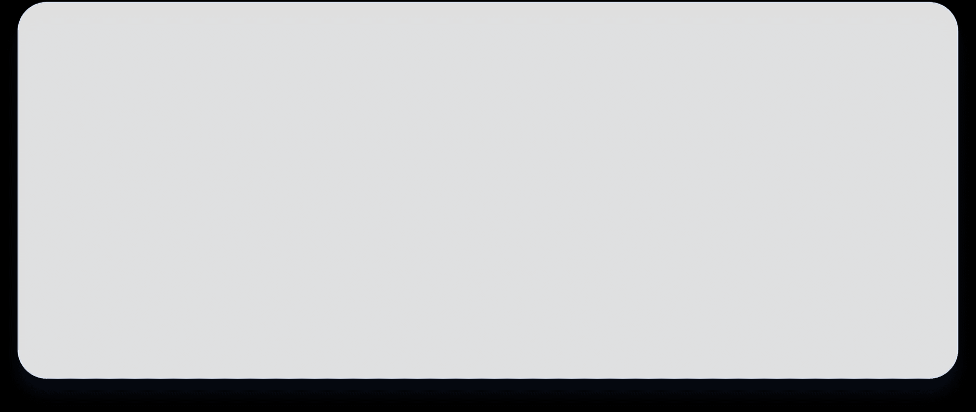
项目难点与创新点
多角色业务流程复杂
AI 回答贴合教学场景
难点：教师、学生、管理员权限和任务差异大，业务流程容易割裂。
解决：通过 RBAC 权限控制与角色分流工作台，统一管理教师端、学生端和管理员端。
创新：在同一平台内连接资料、图谱、作业、对话和学习诊断，而不是分别做孤立工具。
难点：普通大模型回答容易泛化，缺少课程资料、图谱节点和班级作业上下文。
解决：后端统一入口 /api/ai/chat，按教师/学生角色组织资料、图谱、作业和学习画像上下文，对接 Dify 工作流。
创新：将 AI 从通用聊天转为场景化教学智能体。
课程资料解析与图谱生成
工程化与安全保障
难点：教材 PDF、扫描版资料和多文件内容格式不统一，直接处理容易失败或内容丢失。
解决：采用分块上传、多层 PDF 解析、OCR 回退和多文件融合策略，将资料转为可检索片段和知识图谱。
创新：实现从“教材文件”到“可交互知识图谱”的自动化转换。
难点：原型系统也需要保证登录安全、权限隔离、任务持久化和可恢复。
解决：实现 HttpOnly Cookie、scrypt 密码哈希、RBAC、审计日志、健康检查、Docker 部署和备份脚本。
创新：不仅完成演示页面，还补齐小范围内测所需的基础工程保障。
Notes:
这一页主要介绍项目开发过程中的难点和创新点。
第一个难点是多角色业务流程复杂。教育平台不是单一用户系统，教师、学生和管理员的权限、页面和操作流程都不一样。我的处理方式是通过 RBAC 角色权限控制和角色分流工作台，把教师端、学生端和管理员端统一到同一个平台中。
第二个难点是 AI 回答如何贴合教学场景。如果只是把问题直接交给大模型，回答往往比较泛化，不能结合具体课程。我的系统在后端设置了统一 AI 入口 /api/ai/chat，根据用户角色和任务类型，把课程资料、图谱节点、班级作业和学习画像等上下文组织好，再调用 Dify 工作流。这样 AI 不只是聊天，而是服务于出题、批改建议、问答和学习诊断等具体教学任务。
第三个难点是课程资料解析和知识图谱生成。教材资料可能是 PDF、扫描版 PDF、文本或多文件组合，直接处理容易出现解析失败或内容不完整的问题。因此我采用了分块上传、多层 PDF 解析、OCR 回退和多文件融合策略，将资料转化为可检索片段，并进一步生成知识图谱。
第四个方面是工程化和安全保障。虽然项目是本地原型，但我也补充了 HttpOnly 会话 CookieRBAC 权限控制、审计日志、健康检查、Docker 部署和备份脚本。这些设计保证系统不仅能展示页面，也具备小范围内测的基础可用性。
所以这页总结来说，项目的创新点不是某一个单独功能，而是把多角色业务、课程资料、知识图谱、AI 工作流和工程化保障结合起来，形成一个面向教学全过程的智能体平台。
问题 1：你认为项目最大的难点是什么？
最大的难点是把 AI 能力和真实教学业务流程结合起来。单独做 AI 问答并不难，难的是让 AI 能结合课程资料、知识图谱、教师任务、学生学习记录和作业上下文。因此我设计了统一 AI 入口 /api/ai/chat，由后端按角色和任务组织上下文，再调用 Dify 工作流。
问题 2：这个项目的创新点在哪里？
创新点主要有三个。第一，把教师端和学生端放在同一个教学闭环中，而不是分别做孤立工具。第二，把课程资料转化为知识图谱，并用于 AI 问答和学习诊断。第三，AI 批改采用建议分加教师确认机制，既提高效率，又保留教师最终判断权。
问题 3：RBAC 在你的项目中解决了什么问题？
RBAC 主要解决不同角色的权限隔离问题。教师、学生和管理员能访问的页面和接口不同，后端不能信任前端传入的 userId，而是根据登录态解析当前用户，再判断是否有权限操作对应数据。这样可以避免学生伪造教师身份或访问不属于自己的数据。
问题 4：为什么说你的 AI 不是普通聊天机器人？
普通聊天机器人通常只根据用户输入生成回答，而我的系统会结合课程资料、知识图谱节点、用户角色、任务类型和学习记录。教师端可以用于备课、出题和批改建议，学生端可以用于知识点问答和学习诊断。所以它是嵌入教学流程的 AI 助教，而不是独立聊天窗口。
问题 5：知识图谱生成的难点是什么？
难点在于课程资料格式不统一，比如 PDF 文本层、扫描版 PDF、多文件资料和补充目录内容都需要处理。系统需要先完成上传、解析、分块和内容融合，再抽取章节、知识点和关系，最终生成可视化图谱。为了解决这个问题，我实现了分块上传、多层 PDF 解析、OCR 回退和多文件融合。
问题 6：RAG 如何减少 AI 胡编乱造？
RAG 的作用是让 AI 回答尽量基于项目内的课程资料。用户提问时，系统会先检索相关课程片段和图谱节点，再把这些内容作为上下文传给工作流。这样回答会更贴近教材内容，同时系统也可以展示引用来源。后续还可以接入向量数据库和 rerank 服务进一步提升准确性。
问题 7：AI 批改的公平性怎么保证？
AI 在系统中只提供建议分、分项反馈和错因分析，不直接生成最终成绩。最终成绩必须由教师确认后才会正式生效。这样既能减少教师重复批改负担，又避免模型误判直接影响学生成绩。
问题 8：系统小范围可用性保障体现在哪些地方？
主要体现在登录态安全、权限控制、审计、健康检查、备份和部署。系统使用 HttpOnly Cookie 保存会话，密码采用 scrypt 哈希，后端执行 RBAC 权限控制，敏感操作写入审计日志，同时提供 /api/healthz、/api/readyz、备份脚本和 Docker 部署支持。
问题 9：当前系统还有哪些不足？
当前项目仍是本地原型，数据层主要使用 JSON 文件，适合演示和小范围内测，不适合高并发生产环境。后续需要迁移到 SQLite 或 PostgreSQL，引入任务队列、真实向量数据库、监控告警和更完整的自动化测试。
问题 10：如果继续优化，你会优先优化哪一部分？
我会优先优化数据层和 RAG 能力。数据层从 JSON 迁移到数据库，提升并发和可靠性；RAG 部分接入向量数据库和重排模型，提升资料检索准确率；同时完善学习画像和学情看板，让诊断结果更可解释、更适合教师使用。

Slide 13


关键问题与解决方案
账号权限基础安全
文件大、格式复杂、解析不稳定
AI上下文与批改机制
问题：前端传入 userId、teacherId 等参数存在被伪造风险，不同角色也需要权限隔离。
解决：使用后端签名 HttpOnly Session Cookie，结合 RBAC 区分 admin、teacher、student 三类角色，并加入登录失败限制和审计日志。
效果：后端不信任前端身份参数，降低越权访问和身份伪造风险。
问题：教材 PDF 文件较大，扫描版资料可能没有文本层，直接上传和解析容易失败。
解决：采用 6MB 分块上传与后台任务机制，前端展示上传和生成进度；PDF 解析采用 PyMuPDF 优先、OCR 兜底的多层策略。
效果：降低大文件上传失败风险，提高教材内容提取完整性。
问题：普通大模型回答容易泛化，作业批改如果直接自动给分会影响公平性。
解决：通过 /api/ai/chat 统一组织课程资料、图谱节点、作业和学习画像上下文，对接 Dify 工作流；AI 只生成建议分和错因分析。
效果：回答更贴近课程内容，成绩由教师确认后生效，兼顾效率与公平。
Notes:
这一页主要介绍开发过程中遇到的三个关键问题，以及对应的解决方案。
第一个问题是大文件上传和 PDF 解析。课程教材通常文件较大，如果直接一次性上传，容易出现浏览器卡顿或者后端处理失败的问题；同时扫描版 PDF 可能没有文本层，普通解析方式无法完整提取内容。针对这个问题，我采用了 6MB 分块上传和后台任务机制，前端可以显示上传、解析和生成进度。(对于 PDF 解析，系统优先使用 PyMuPDF 提取文本层，如果文本层不足，再通过 OCR 作为兜底方案，从而尽量保证教材内容能够被完整提取并用于后续 RAG 检索和知识图谱生成。)
第二个问题是 AI 如何结合教学场景。普通大模型直接回答时，容易出现回答泛化或者脱离课程资料的问题。因此我在后端设置了统一入口 /api/ai/chat，把课程资料、知识图谱节点、作业信息和学习画像等上下文组织后，再传入 Dify 工作流。(这样教师端可以用于备课、出题和批改建议，学生端可以用于问答和学习诊断。对于作业批改，AI 只生成建议分和错因分析，最终成绩必须由教师确认后才会生效，避免 AI 误判直接影响学生成绩。)
第三个问题是账号权限和基础安全。由于系统包含教师端、学生端和管理员端，如果只依赖前端传入的 userId 或 teacherId，就可能出现身份伪造和越权访问。因此我采用后端签名的 HttpOnly Session Cookie 保存登录态，后端根据会话识别真实用户，并通过 RBAC 区分 admin、teacher、student 三类角色。同时系统加入登录失败限制和审计日志，用来提高小范围内测时的基础安全性。
问题 1：为什么要做分块上传？
因为教材 PDF 文件可能比较大，如果一次性上传，浏览器和后端都容易出现超时、内存占用过高或上传失败。分块上传可以把文件拆成多个 6MB 左右的小块，逐块上传并记录进度，即使某一块失败，也更容易定位和恢复。
问题 2：为什么选择 6MB 作为分块大小？
6MB 是一个折中值。太小会导致请求次数过多，增加前后端通信开销；太大又可能造成浏览器内存和后端处理压力。当前项目是本地原型和小范围内测场景，所以采用 6MB 可以兼顾稳定性和实现复杂度。
问题 3：PDF 解析为什么需要 PyMuPDF 和 OCR？
PDF 有两种常见情况。一种是有文本层的电子版 PDF，可以直接提取文字；另一种是扫描版 PDF，本质上是图片，普通文本解析拿不到内容。PyMuPDF 适合优先读取文本层，如果文本层不足，再通过 OCR 识别图片中的文字，作为兜底方案。
问题 4：如果 OCR 识别不准确怎么办？
OCR 本身确实可能有误差，所以我把它作为兜底方案，而不是唯一方案。系统优先使用文本层解析，只有文本层不足时才进入 OCR。后续可以加入人工校对、页码映射、识别置信度和更专业的 OCR 服务来提升准确率。
问题 5：AI 回答如何保证贴合课程资料？
系统不是直接把问题交给大模型，而是先检索课程资料片段，并结合知识图谱节点、用户角色和任务类型组织上下文，再传入 Dify 工作流。这样 AI 回答会尽量基于课程资料和图谱上下文，而不是完全依赖模型自身记忆。
问题 6：RAG 检索在这里起什么作用？
RAG 的作用是从已上传的课程资料中找出和问题相关的片段，把这些片段作为 AI 回答依据。这样可以减少回答脱离教材的问题，也便于后续展示引用来源。当前项目采用关键词召回和本地语义重排，后续可以升级为向量数据库和 rerank 服务。
问题 7：AI 批改为什么不能直接成为正式成绩？
因为 AI 可能存在误判，尤其是在开放题、主观题和表达不规范的答案中。为了保证教学公平，我的设计是 AI 只生成建议分、分项反馈和错因分析，最终成绩必须由教师确认后才会正式生效。
问题 8：你的系统如何防止用户伪造身份？
系统不信任前端传入的 userId、teacherId 或 studentId。登录后由后端签发 HttpOnly Session Cookie，后端根据会话解析当前用户身份，再判断这个用户是否有权限执行对应操作。如果身份不匹配，后端会拒绝请求。
问题 9：RBAC 具体控制了什么？
RBAC 用来区分管理员、教师和学生三类角色。管理员可以查看运营和备份相关功能；教师可以管理自己的课程资料、图谱、班级和作业；学生只能访问自己可见的资料、作业、对话和学习记录。这样可以避免不同角色之间越权访问。
问题 10：审计日志有什么作用？
审计日志用于记录敏感操作，比如登录、资料上传、图谱生成、作业批改、班级管理和聊天相关操作。它的作用是方便追踪系统行为，出现问题时能够定位是谁在什么时间做了什么操作。对于小范围内测来说，这是基础安全保障的一部分。
问题 11：如果图谱生成任务中途失败怎么办？
当前项目会把上传会话和图谱生成任务状态持久化到 data/runtime 中，前端可以看到任务进度和状态。失败后可以重新发起任务。后续如果正式上线，需要进一步引入任务队列、失败重试和更完整的错误恢复机制。
问题 12：当前这些解决方案是否适合生产环境？
当前方案适合本地演示和小范围内测。比如分块上传、HttpOnly Cookie、RBAC 和审计日志已经具备基础可用性。但正式生产环境还需要继续升级，包括数据库迁移、任务队列、真实向量检索、监控告警、HTTPS 反向代理和更完善的备份恢复机制。

Slide 14
04
总结展望

Slide 15

总结与未来优化
项目成果
完成教师端、学生端、管理员端本地全栈原型；
实现资料入库、图谱生成、AI 助教、作业闭环和学习诊断；
已生成《动手学机器学习》知识图谱：411 节点、754 关系；
形成“资料 - 图谱 - 问答 - 作业 - 诊断”的教学闭环。
后续优化
- 数据库迁移：SQLite WAL / PostgreSQL
- 检索增强：向量数据库 + rerank + 引用校验
- AI 服务增强：接入更稳定模型、流式输出、模型降级
- 教学分析增强：学情可视化、错因统计、班级对比
- 工程保障：端到端测试、监控告警、备份恢复
Notes:
这一页我对整个项目做一个总结。
目前这个项目已经完成了一个本地全栈原型，不只是前端页面展示，而是包含了教师端、学生端、后端接口、数据保存和 AI 工作流对接。教师端可以完成资料上传、知识图谱生成、AI 教学辅助、班级和作业管理；学生端可以完成 AI 问答、图谱学习、作业提交和学习诊断。
项目的核心闭环是：教师先上传课程资料，系统把资料转化为可检索内容和知识图谱；学生学习时可以围绕知识点向 AI 提问；作业提交后，AI 可以给出批改建议和错因分析，最终由教师确认成绩。这样就把教学资源、知识结构、学生学习和作业反馈连接起来。
目前系统中已经有真实示例数据，例如 8 份课程资料，以及《动手学机器学习》知识图谱，包含 411 个节点和 754 条关系。
同时我也认识到，当前系统仍然是原型阶段。比如数据层还是本地 JSON 文件，后续需要迁移到 SQLite 或 PostgreSQL；RAG 检索还可以接入向量数据库和 rerank；学习画像和学情看板也可以进一步完善。后续优化的目标，是让系统从本地演示原型逐步提升到更稳定、更可扩展的教学平台。
问题 1：你的项目最终完成了哪些内容？
我完成了一个本地全栈 Web 原型，包含教师端、学生端和管理员端。核心功能包括登录注册、角色权限控制、课程资料上传与入库、知识图谱生成与可视化、AI 助教问答、班级管理、作业发布与提交、AI 批改建议、历史对话和学习诊断等。
问题 2：你认为项目最核心的成果是什么？
最核心的成果是形成了“课程资料 - 知识图谱 - AI 问答 - 作业反馈 - 学习诊断”的教学闭环。它不是单独的 AI 聊天页面，而是把教师教学资源和学生学习过程连接起来。
问题 3：你的项目有哪些真实数据或成果可以证明？
当前系统中已有 8 份课程资料样例，并生成了《动手学机器学习》知识图谱，包含 411 个节点和 754 条关系。同时系统也实现了用户、课程资料、作业、班级、会话和审计日志等数据持久化。
问题 4：你这个系统目前能不能正式上线？
目前更适合本地演示和小范围内测，还不是完整生产级系统。它已经具备登录、权限、审计、备份和 Docker 部署等基础能力，但如果正式上线，还需要迁移数据库、引入任务队列、增强 RAG 检索、完善监控告警和端到端测试。
问题 5：当前项目最大的不足是什么？
最大的不足是数据层仍然使用本地 JSON 文件。这个方案适合原型阶段，部署简单、开发快，但不适合高并发和长期运行。后续应该迁移到 SQLite WAL 或 PostgreSQL，提升并发写入、查询效率和数据可靠性。
问题 6：为什么一开始没有直接使用数据库？
因为本项目的目标首先是验证教育智能体平台的核心闭环，包括资料上传、图谱生成、AI 问答、作业反馈和学习诊断。使用 JSON 文件可以降低部署和开发复杂度，快速完成原型验证。后续如果进入真实使用阶段，再迁移到数据库更合适。
问题 7：RAG 检索目前有什么不足？
当前 RAG 主要采用本地关键词召回、语义指纹和重排策略，适合原型验证。但相比真实向量数据库，它在语义匹配、长文档检索和复杂问题召回方面还有提升空间。后续可以接入 embedding、向量数据库和 rerank 服务，提高检索准确率。
问题 8：AI 回答的准确性如何保证？
当前系统通过课程资料检索、知识图谱节点和角色任务上下文来约束 AI 回答，而不是直接让大模型自由生成。系统也会保留引用来源和相关资料片段。后续可以进一步引入向量检索、引用校验和更稳定的模型服务，提高准确性。
问题 9：AI 批改会不会影响公平性？
不会直接影响正式成绩。系统设计中 AI 只给出建议分、分项反馈和错因分析，最终成绩必须由教师确认后才会生效。这样既能提升批改效率，又能保留教师最终判断权。
问题 10：后续最优先优化哪一块？
我会优先优化数据层和 RAG 检索。数据层迁移到 SQLite 或 PostgreSQL，可以提高系统稳定性和扩展性；RAG 检索接入向量数据库和 rerank，可以提高 AI 回答与课程资料的匹配度。这两项会直接影响系统能否从原型走向实际使用。
问题 11：如果给你更多时间，你会怎么扩展这个项目？
我会从四个方向扩展。第一，数据库迁移和任务队列，提高稳定性；第二，接入真实向量数据库和更稳定的大模型服务；第三，完善学情看板、错因统计和知识点掌握度分析；第四，增加端到端测试、监控告警和多班级多课程支持。
问题 12：项目是否有创新性？
我认为创新性主要体现在三个方面。第一，它不是单独做 AI 问答，而是围绕教师端和学生端形成教学闭环。第二，它将课程资料转化为知识图谱，并用于 AI 问答和学习诊断。第三，作业批改采用 AI 建议加教师确认机制，兼顾效率和公平。
问题 13：项目后续如何支持多班级、多学校？
需要先从数据层和权限模型上升级。数据层要从 JSON 迁移到数据库，增加更清晰的学校、班级、课程和用户关联；权限方面要进一步细化租户隔离和角色授权；同时还需要完善备份、监控、日志和部署方案。
问题 14：你在项目中最大的收获是什么？
最大的收获是理解了 AI 应用不能只停留在模型调用，而要和真实业务流程结合。这个项目让我完整实践了前端交互、后端接口、权限控制、资料解析、知识图谱、AI 工作流和数据持久化，也让我认识到原型系统和生产系统之间还有数据库、监控、测试和部署等工程差距。
问题 15：如果老师问“你这个项目还有哪些风险”，怎么回答？
主要风险有三个。第一，AI 回答可能仍有不准确，所以需要通过课程资料、引用来源和教师确认机制降低风险。第二，当前 JSON 数据层不适合高并发，需要迁移数据库。第三，真实教学场景的数据复杂度更高，后续需要更多真实班级数据验证学习诊断和推荐效果。

Slide 16

感谢您的观看
THANK YOU FOR READING！
汇报日期：2026/06/16

